Slide 1
ΣΣ

Slide 2
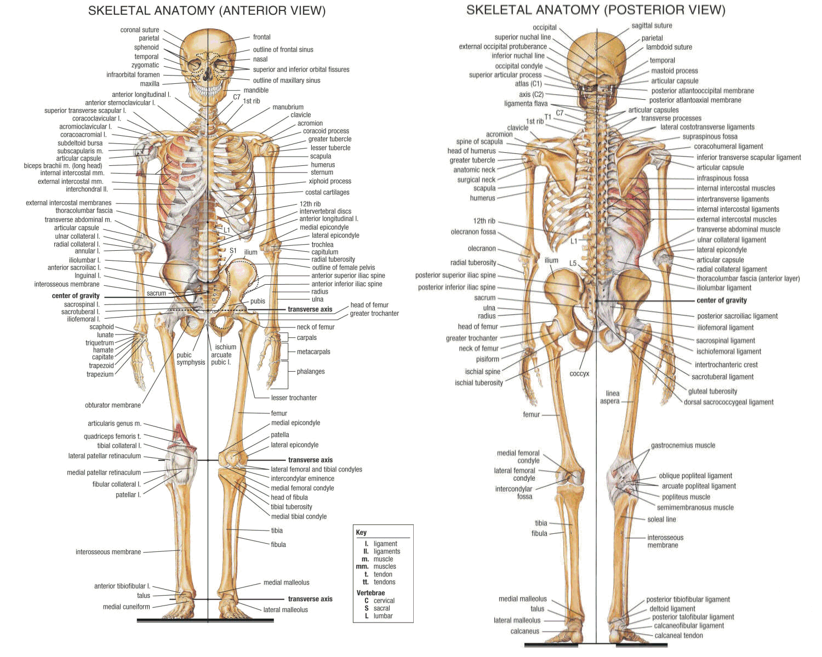

Slide 3
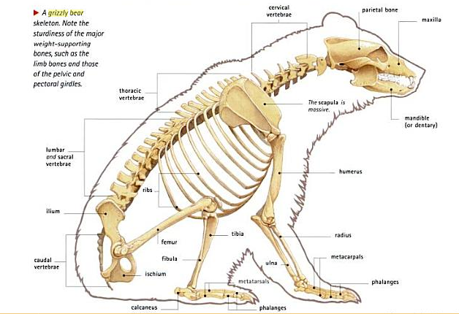

Slide 4
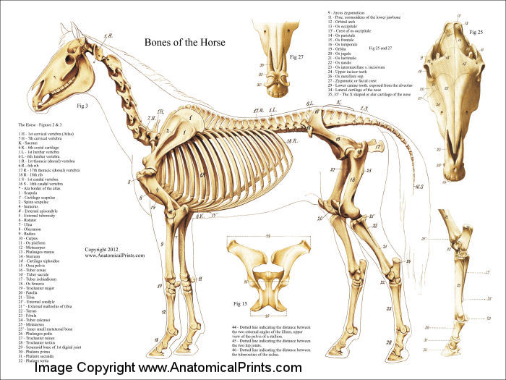

Slide 5
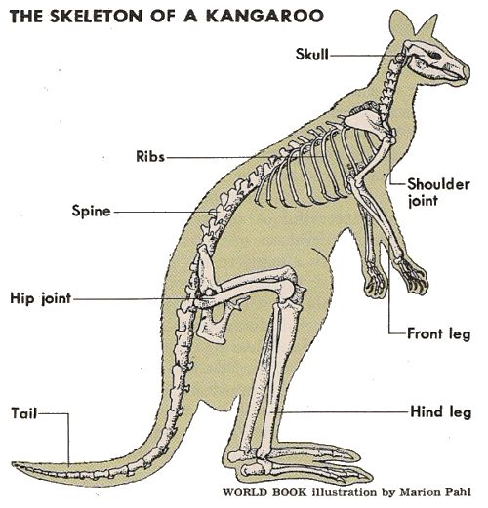

Slide 6
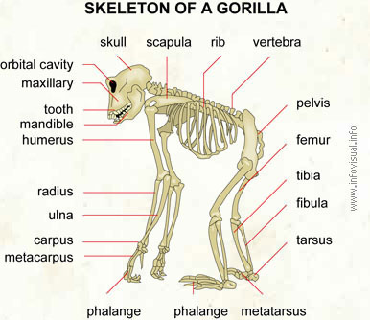

Slide 7
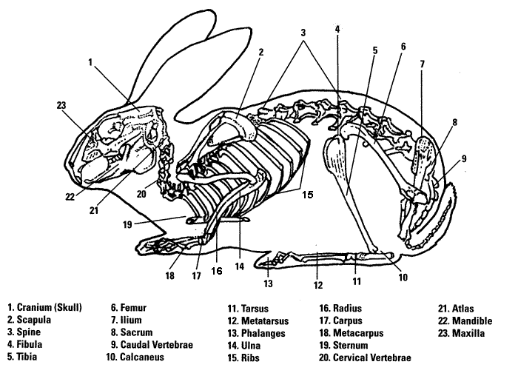

Slide 8
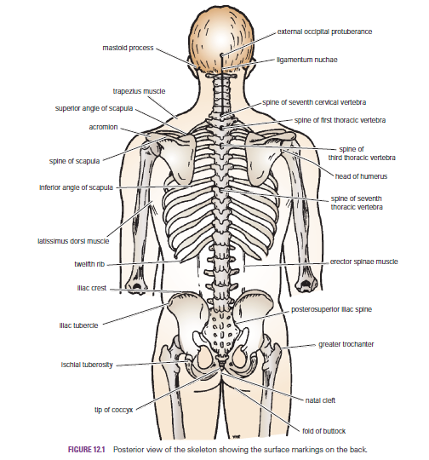

Slide 9
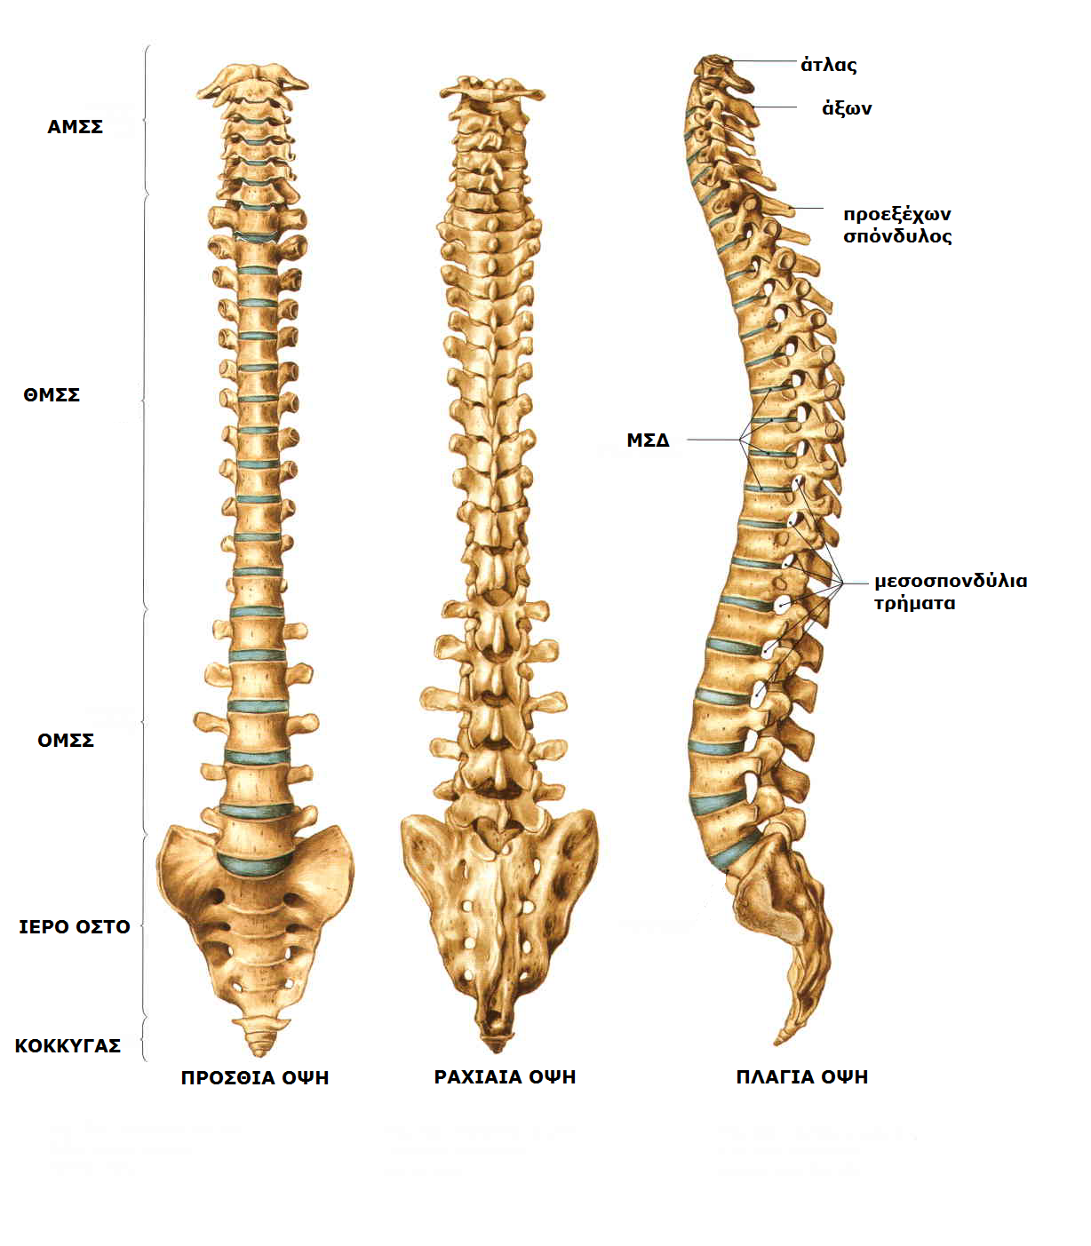
Μέγεθος σπ.σ. (βάρος, ΝΜ)
Άκανθες
Καμπές

Slide 10
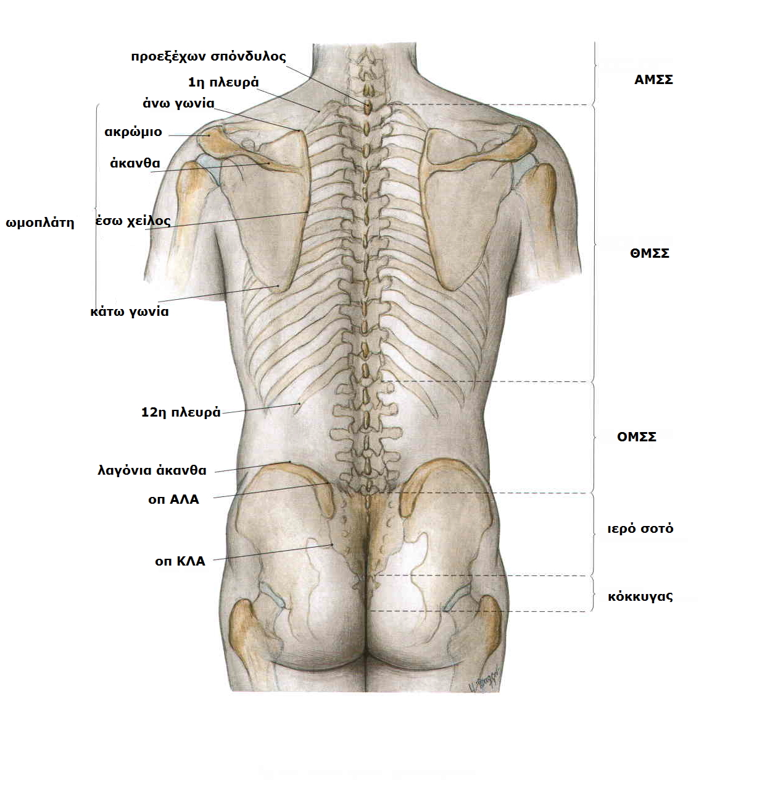

Slide 11
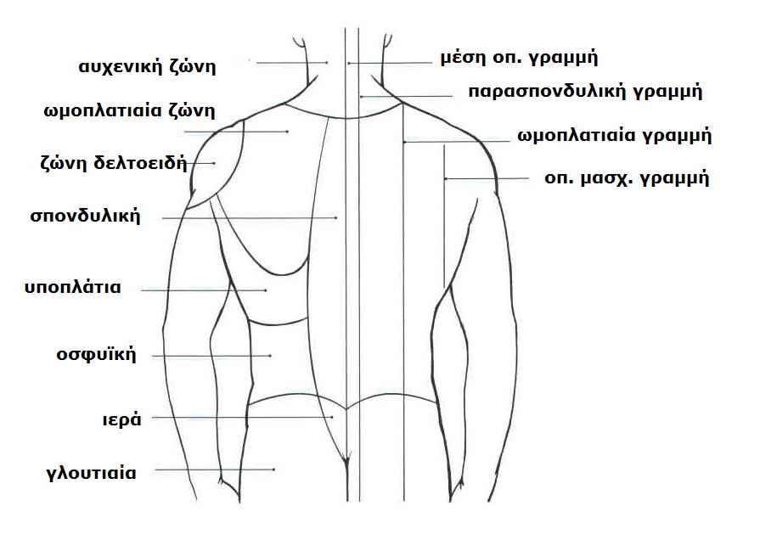

Slide 12
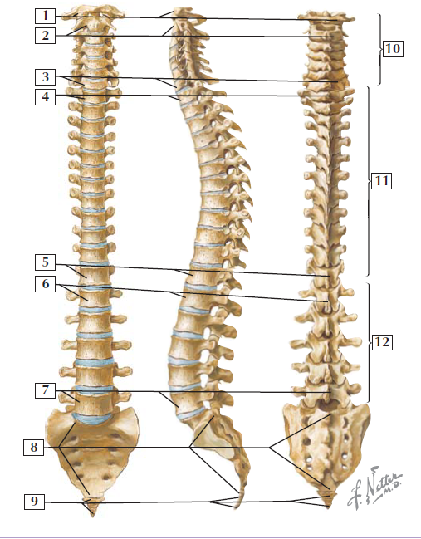
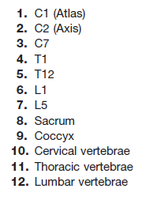

Slide 13
ΣΠΟΝΔΥΛΙΚΗ ΣΤΗΛΗ
Κρανίο έως κορυφή κόκκυγα
Μήκος 72-75 εκ.
¼ ύψους οφείλεται στους ΜΣΔ
Προστατεύει ΝΜ
Υποστηρίζει βάρος σώματος πάνω από την πύελο
Ισχυρός και εύκαμπτος άξονας για το σώμα-εκτεταμένη βάση στήριξης και περιστροφής κεφαλής
Συμμετέχει στη στάση και μετακίνηση σώματος

Slide 14
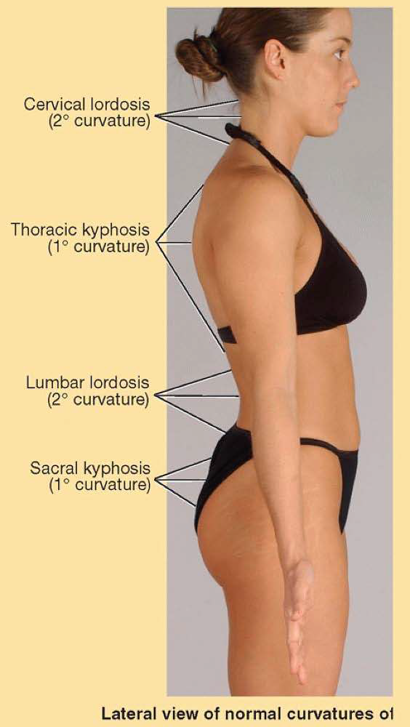
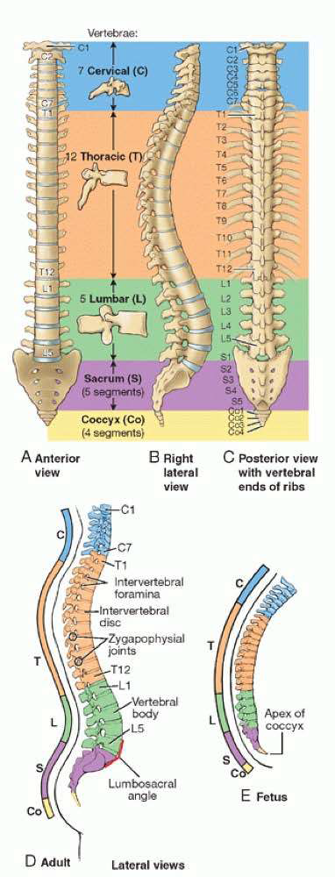

Slide 15
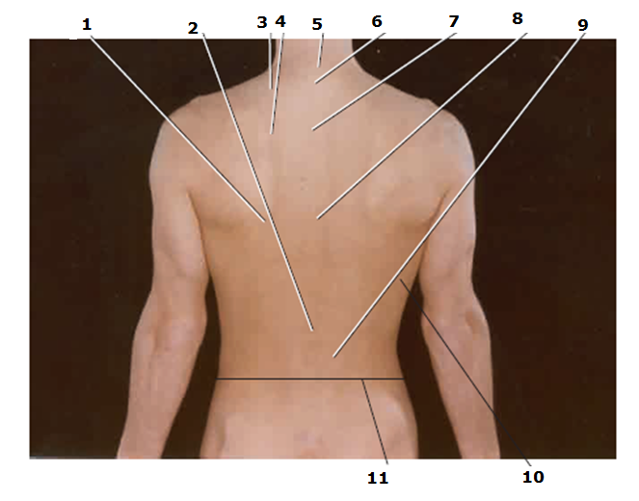
Κάτω γωνία ωμοπλάτης
Ο1
Άνω γωνία ωμοπλάτης
Βάση ωμοπλατιαίας άκανθας
Άκανθα Α7
Άκανθα Θ1
Άκανθα Θ3
Άκανθα Θ7
Ορθωτήρας μυς
Πλατύς ραχιαίος
Ο4

Slide 16
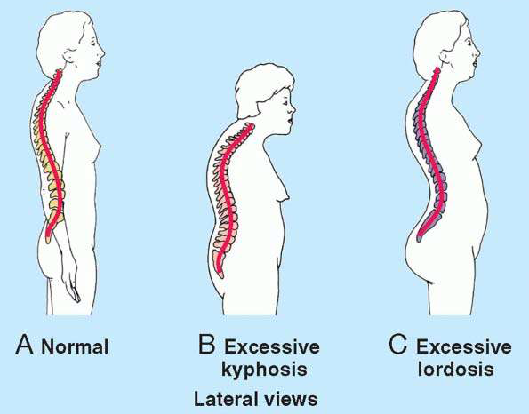

Slide 17
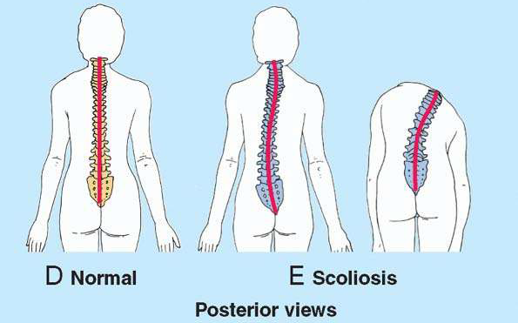

Slide 18
ΣΠΟΝΔΥΛΟΙ
33 σπόνδυλοι: 7Α , 12Θ, 5Ο, 5Ι, 4Κ
Κίνηση μόνο μεταξύ των πρώτων 25 (αρθρώνονται μεταξύ τους ζυγοαποφυσιακές αρθρώσεις) που διευκολύνουν και ελέγχουν ευλυγισία.
Οι 5 ιεροί συγχωνεύονται και σχηματίζουν ιερό οστό στους ενήλικες, και μετά τα 35 συγχωνεύονται και οι κοκκυγικοί.
Οσφυοϊερή γωνία: μεταξύ επιμήκη άξονα ΟΜΣΣ και ιερού οστού.
Το μέγεθος σπονδύλων αυξάνει προς τα κάτω ως το ιερό οστό (σταδιακά σηκώνουν μεγαλύτερο βάρος) και μετά ξαναμειώνεται. Μέγιστο βάρος πάνω από το ιερό οστό (μεταφέρεται το βάρος της πυελικής ζώνης στις ΙΛ αρθρώσεις).
Η ΣΣ είναι εύκαμπτη γιατί αποτελείται από πολλά μικρά οστά και ισχυρούς αλλά εύπλαστους ΜΣΔ.

Slide 19
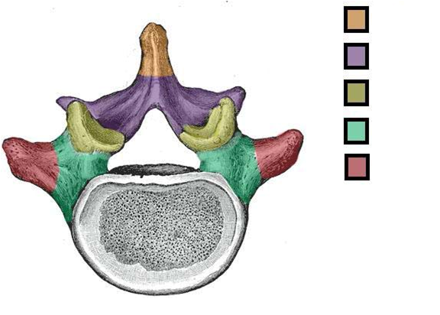
Ακανθώδης απόφυση
Πέταλο
Άνω αρθρική επιφάνεια
Μίσχος
Εγκάρσια απόφυση

Slide 20
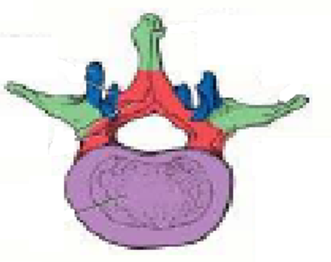
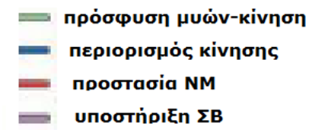
Ο2

Slide 21
ΕΙΔΗ ΣΠΟΝΔΥΛΩΝ

Slide 23
Σπονδυλικό σώμα
Προς τα πρόσω. Ογκώδες, κυλινδρικό, αυξάνει μέγεθος προοδευτικά προς τα κάτω (κυρίως κάτωθεν Θ4). Αποτελείται από αγγειώδες, δοκιδώδες οστό (ψηλές κάθετες δοκίδες-βραχείες οριζόντιες) και μεταξύ τους ερυθρός μυελός (δραστήριο αιμοποιητικό όργανο) που περιβάλλεται από λεπτή στιβάδα συμπαγούς οστού. Τρήματα στην οπίσθια επιφάνεια παροχετεύουν μυελό οστών. Οι άνω και κάτω επιφάνεια καλύπτονται από υαλοειδή χόνδρο (υπολείμματα χονδρικού προτύπου από όπου διαπλάστηκε ο σπόνδυλος).

Slide 24
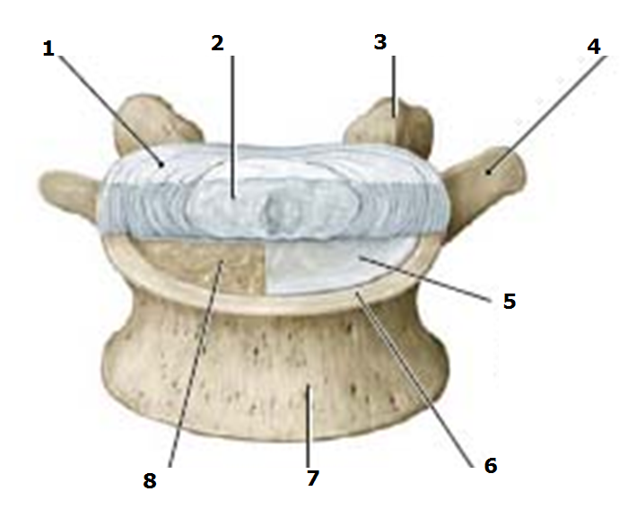
Ινώδης δακτύλιος
Πηκτοειδής πυρήνας
Άνω αρθρική απόφυση
Εγκάρσια απόφυση
Υαλοειδής χόνδρος
Επιφυσιακός δακτύλιος
Σώμα
Μεσοσπονδύλιο διάστημα

Slide 25
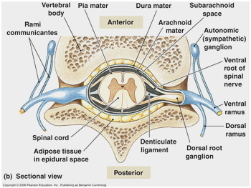

Slide 26
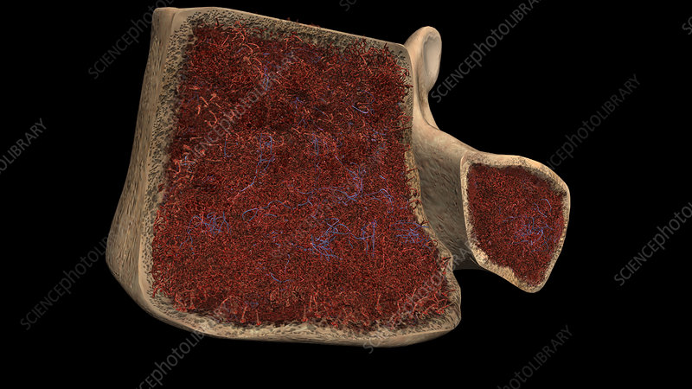

Slide 27
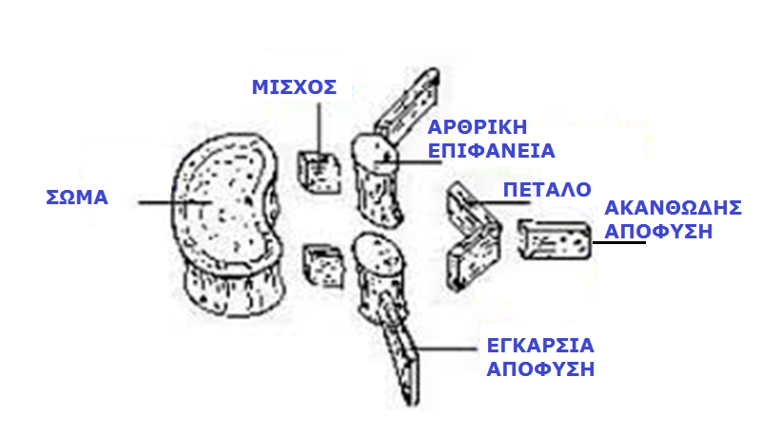

Slide 28
Σπονδυλικό τόξο
Πίσω από το σπονδυλικό σώμα.
2 μίσχοι: κυλινδρικές αποφύσεις που προβάλλουν από το σπονδυλικό σώμα και ενώνονται με 2 πέταλα κατά τη μέση γραμμή.
Το σπονδυλικό τόξο και η οπίσθια επιφάνεια σπ. σώματος σχηματίζουν τα τοιχώματα του σπ. τρήματος. Η αλληλουχία των σπ. τρημάτων σχηματίζει το σπ. σωλήνα που περιέχει το ΝΜ, τις ρίζες και τις μήνιγγες, τα αγγεία και το λιπώδη ιστό που τα εξυπηρετούν.

Slide 29
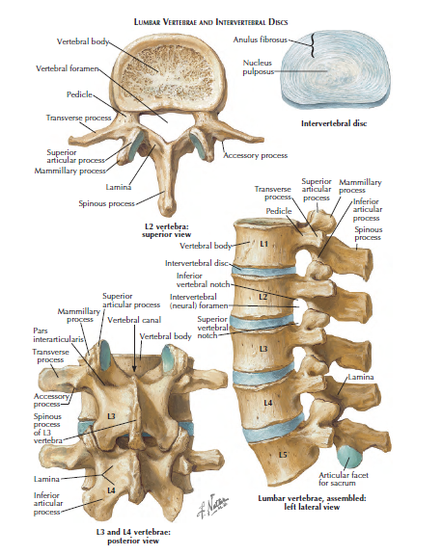

Slide 30
Σπονδυλικές εντομές
Οδοντώσεις στις πλάγιες όψεις, πάνω και κάτω από κάθε μίσχο, μεταξύ άνω και κάτω αρθρικών αποφύσεων (πίσω) και προσεκβολών σώματος (μπροστά).
Οι άνω και κάτω σπονδυλικές εντομές παρακείμενων σπ σχηματίζουν τα μεσοσπονδύλια τρήματα που φιλοξενούν τα νωτιαία αισθητικά γάγγλια.

Slide 31
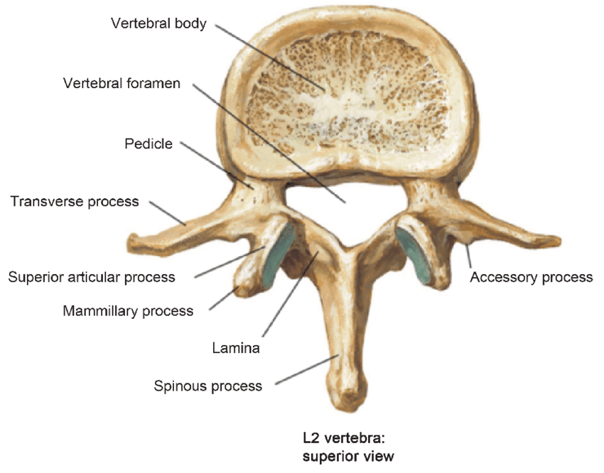

Slide 32
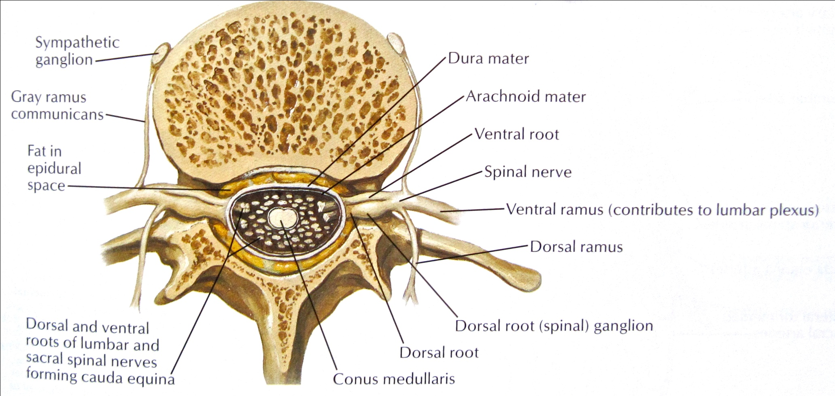

Slide 33
Αποφύσεις
-Μέση ακανθώδης απόφυση: από τη συμβολή των πετάλων σπ. τόξου, προς τα πίσω και κάτω, υπερκαλύπτει υποκείμενο σπόνδυλο.
-Εγκάρσιες αποφύσεις (2): από τη συμβολή μίσχων-πετάλων, προς τα πίσω και έξω.
- Αρθρικές (ζυγοαπαοφύσεις) (2 άνω, 2 κάτω): από τη συμβολή μίσχων-πετάλων και φέρουν από μία αρθρική επιφάνεια.

Slide 34
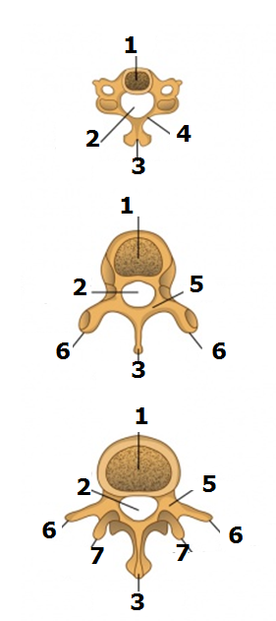
Σώμα
Σπονδυλικό τρήμα
Ακανθώδης απόφυση
Τόξο
Πέταλο
Εγκάρσια απόφυση
Αρθρικές αποφύσεις

Slide 35
Αποφύσεις
Η ακανθώδης και οι εγκάρσιες παρέχουν πρόσφυση στου εν τω βάθει αυτόχθονες μυς ράχης και λειτουργούν ως μοχλοί για σταθεροποίηση και κίνηση σπ.
Οι αρθρικές αποφύσεις αρθρώνονται με τις αντίστοιχες παρακείμενων σπ.(επίπεδες αρθρικές διαρθρώσεις). Καθορίζουν τύπο κίνησης ανάλογα με τον προσανατολισμός τους, διατήρηση ευθυγράμμισης (εμποδίζουν ολίσθηση σπ πάνω στον υποκείμενο).
Στους Θ σπ. είναι κάθετες και όλες μαζί σχηματίζουν τόξο με κέντρο στο ΜΣΔ. Έτσι επιτρέπεται η στροφή και πλάγια κάμψη ΘΜΣΣ.

Slide 36
ΑΥΧΕΝΙΚΟΙ ΣΠΟΝΔΥΛΟΙ
Οι μικρότεροι από τους κινητούς σπ. (φέρουν λιγότερο βάρος) αλλά συγκριτικά οι ΜΣΔ είναι παχείς. Οι αρθρ. επιφ. είναι οριζόντιες. Όλα αυτά διευκολύνουν μέγιστη κινητικότητα.
Ιδιαίτερο χαρακτηριστικά
Εγκάρσιο τρήμα στη εγκάρσια απόφυση (δίοδος σπονδυλικής αρτηρίας-δορυφόρες φλέβες (άνωθεν Α7 μόνο επικουρικές φλέβες).
Πρόσθιο και οπίσθιο φύμα: στις εγκάρσιες αποφύσεις, πρόσφυση τραχηλικών μυών (ανελκτήρας ωμοπλάτης, σκαληνοί).
Τα πρ. φύματα Α6: καρωτιδικά: θέση συμπίεσης καρωτίδων (μεταξύ φύματος και σώματος για έλεγχο αιμορραγίας).
Οι πρόσθιες ρίζες φέρονται πάνω από αντίστοιχες εγκάρσιες αποφύσεις (αύλακες).

Slide 37
ΑΥΧΕΝΙΚΟΙ ΣΠΟΝΔΥΛΟΙ

Slide 38
ΑΥΧΕΝΙΚΟΙ ΣΠΟΝΔΥΛΟΙ
Α3-Α7 τυπικοί.
Μεγάλα σπ. τρήματα (αυχενικό όγκωμα ΝΜ).
Τα άνω και πλάγια χείλη σωμάτων είναι ανυψωμένα (πολυθρόνα).
Άγκιστρο: ανυψωμένο άνω έξω χείλος.
Οι ακανθώδεις αποφύσεις Α3-Α6 βραχείες.
Ο Α7 είναι προεξέχων (μακρά ακανθώδης απόφυση).

Slide 39
ΑΤΛΑΣ

Slide 40
ΑΤΛΑΣ
Α1-Άτλας.
Υποστηρίζει κρανίο και στρέφεται πάνω στον Α2.
Ο πλατύτερος αυχενικός σπόνδυλος.
Ούτε σώμα, ούτε ακανθώδη απόφυση.
Σχήμα δακτυλίου με πλάγια ογκώματα.
Οι εγκάρσιες αποφύσεις εκφύονται από πλάγια ογκώματα προς τα έξω.
Οι κοίλες άνω αρθρικές επιφάνειες πλάγιων ογκωμάτων αρθρώνονται με ινιακούς κόνδυλους (πλάγια μείζονος τρήματος).
Μεταξύ πλάγιων ογκωμάτων εκτείνονται το πρόσθιο και οπίσθιο (αντιστοιχεί στο πέταλο) τόξο σχηματίζοντας πλήρη δακτύλιο.
Το οπίσθιο έχει μία αύλακα για τη σπονδυλική αρτηρία και την Α1 ρίζα.

Slide 41
ΑΞΟΝΑΣ
Α2-Άξονας: Ο ισχυρότερος αυχενικός. Δυο μεγάλες, επίπεδες άνω αρθρικές επιφάνειες πάνω στις οποίες στρέφεται ο άτλαντας. Ο Οδόντας, προβάλλει πάνω από το σώμα και μαζί με το ΝΜ περιβάλλεται από το άτλαντα και συγκρατείται από τον εγκάρσιο σύνδεσμο.
Ο εγκάρσιος σύνδεσμος εκτείνεται από τα πλάγια ογκώματα του άτλαντα φερόμενος μεταξύ οδόντα και ΝΜ. Εμποδίζει οπίσθια παρεκτόπιση οδόντος και πρόσθια άτλαντα (που θα στένευε τρήμα –πίεση ΝΜ).
Ο Οδόντας λειτουργεί ως άξονας γύρω από τον οποίο στρέφεται η κεφαλή.
Ο Α2 έχει μεγάλη δισχιδή ακανθώδη απόφυση

Slide 42
ΑΤΛΑΝΤΑΣ-ΑΞΟΝΑΣ

Slide 45
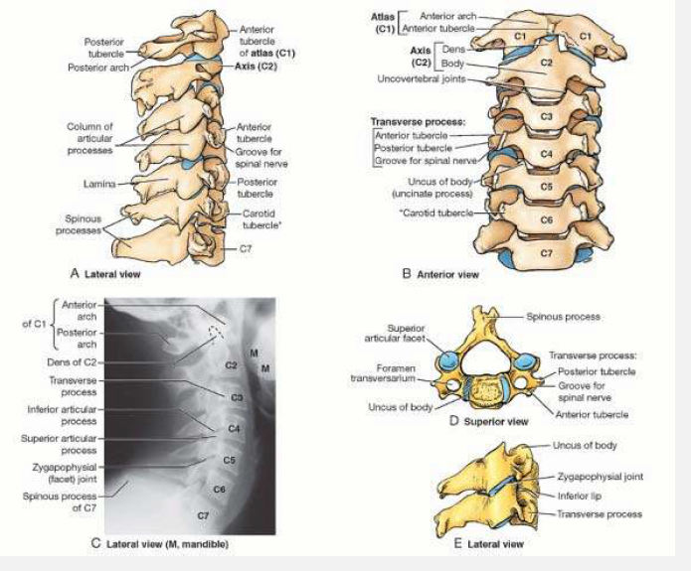

Slide 46
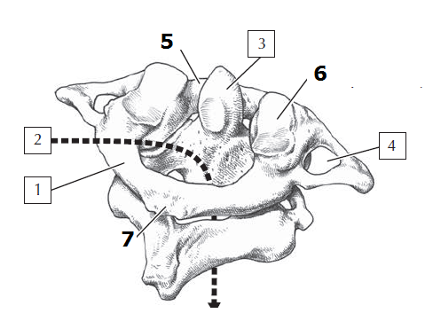
Οπίσθιο τόξο άτλαντα
Σπονδυλικός σωλήνας
Οδόντας
Εγκάρσιο τρήμα
Πρόσθιο τόξο
Άνω αρθρική επιφάνεια
Οπίσθιο τόξο

Slide 47
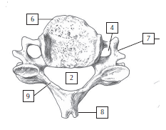
2. Σπονδυλικό τρήμα
4. Εγκάρσιο τρήμα
6. Σπονδυλικό σώμα
7. Εγκάρσια απόφυση
8. Ακανθώδης απόφυση δισχιδής
9. Πέταλο

Slide 48
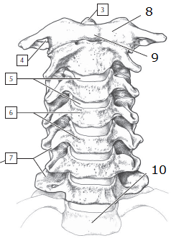
3. Οδόντας
4. Εγκάρσιο τρήμα
5. ΜΣΔ
6. Σώμα
7. Εγκάρσια απόφυση
8. Πρόσθιο τόξο
9. Πρόσθιο όγκωμα
10. Θ1

Slide 49
ΑΥΧΕΝΙΚΟΙ ΣΠΟΝΔΥΛΟΙ
Οριζόντια προσανατολισμένοι αρθρικές επιφάνειες-αυχενικοί σπ.
Λιγότερο σφιχτά συνδεδεμένοι.
Μπορούν να μετατοπιστούν σε κακώσεις λαιμού με λιγότερη δύναμη από αυτή που απαιτείται για κάταγμα. Εξαιτίας μεγάλου σπ. σωλήνα μια ελαφρά μετατόπιση μπορεί να μην προκαλέσει βλάβη ΝΜ.

Slide 50
ΘΩΡΑΚΙΚΟΙ ΣΠΟΝΔΥΛΟΙ

Slide 51
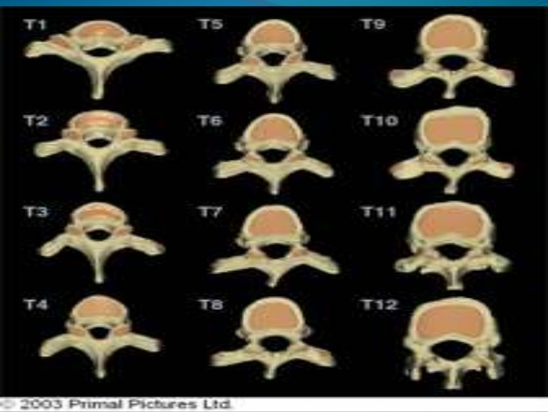

Slide 52
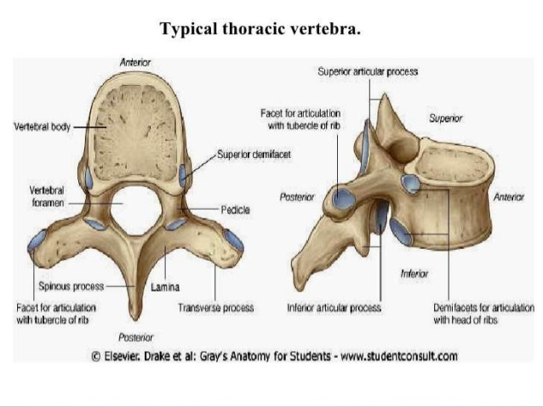

Slide 53
ΘΩΡΑΚΙΚΟΙ ΣΠΟΝΔΥΛΟΙ
Πλευρικές αρθρικές επιφάνειες για άρθρωση με πλευρές.
7 αποφύσεις.
4 πλευρικά ημιγλήνια (ζεύγη άνω και κάτω) για άρθρωση με κεφαλές πλευρών
2 πλευρικές αρθρικές επιφάνειες πάνω στις εγκάρσιες αποφύσεις για άρθρωση με φύματα πλευρών
1 ακανθώδη απόφυση, μακρές και κεκλιμένες προς τα κάτω.

Slide 54
ΘΩΡΑΚΙΚΟΙ ΣΠΟΝΔΥΛΟΙ
ΣΩΜΑ | Σχήμα καρδιάς, πλευρικά ημιγλήνια για άρθρωση με πλευρές
ΣΠ. ΤΡΗΜΑ | Κυκλικό και μικρότερο από αυτό των αυχενικών και οσφυϊκών σπονδύλων (χωράει ο δείκτης, άπω φάλαγγα)
ΕΓΚ. ΑΠΟΦΥΣΕΙΣ | Μακρές και ισχυρές που εκτείνονται προς τα πίσω και πλάγια, το μήκος ελαττώνεται από το Θ1 προς το Θ12. Οι Θ1-Θ10 έχουν αρθρικές επιφάνειες για άρθρωση με φύμα πλευράς
ΑΡΘΡ. ΑΠΟΦΥΣΕΙΣ | Οι άνω κατευθύνονται προς τα πίσω και έξω. Οι κάτω κατευθύνονται προς τα εμπρός και έσω Το επίπεδο αρθρικών επιφανειών βρίσκεται σε ένα τόξο με κέντρο στο σπ. σώμα.
ΑΚΑΝΘΩΔΕΙΣ ΑΠΟΦΥΣΕΙΣ | Μακρές κεκλιμένες προς τα πίσω και κάτω. Οι κορυφές εκτείνονται στο επίπεδο υποκείμενου σπ. σώματος

Slide 55
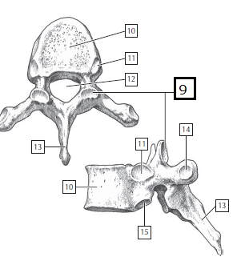
9. Άνω αρθρική απόφυση
10. Σώμα
11. Άνω πλευρικό ημιγλήνιο
12. Σπονδυλικό τρήμα
13. Ακανθώδης απόφυση
14. Εγκάρσιες πλευρικές αποφύσεις
15. Κάτω πλευρικό ημιγλήνιο

Slide 56
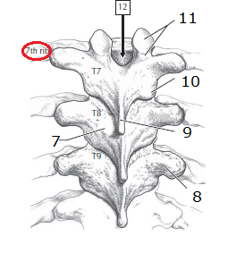
7. Πέταλο
8. Εγκάρσια απόφυση Θ7
9. Ακανθώδης απόφυση Θ7
10. Κάτω αρθρική απόφυση Θ7
11.Άνω αρθρική απόφυση Θ7
12. Σπονδυλικός σωλήνας

Slide 57
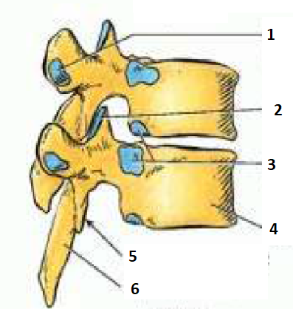
Εγκάρσια πλευρική απόφυση
Άνω αρθρική επιφάνεια
Άνω πλευρική απόφυση
Σώμα
Κάτω αρθρική επιφάνεια
Ακανθώδης απόφυση

Slide 58
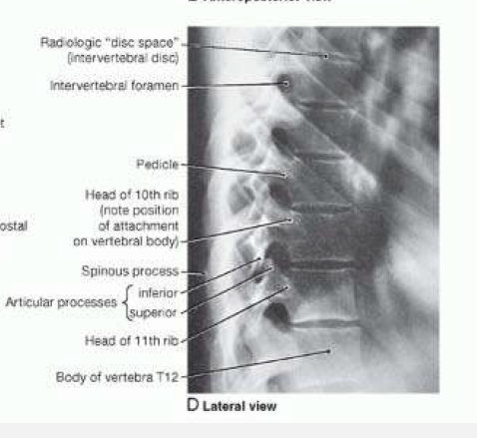

Slide 59
ΘΩΡΑΚΙΚΟΙ ΣΠΟΝΔΥΛΟΙ
Θ5-Θ8 τυπικοί: κάθετες αρθρικές επιφάνειες σχηματίζουν τόξο με κέντρο στο ΜΣΔ και επιτρέπου στροφή (μέγιστη σε όλη τη ΣΣ) και μερικώς πλάγια κάμψη.
Ο κλωβός των πλευρών η υπερκάλυψη ακανθωδών αποφύσεων και ο κάθετος προσανατολισμός αρθρικών επιφανειών περιορίζει κάμψη-έκταση και πλάγια κάμψη.
.

Slide 60
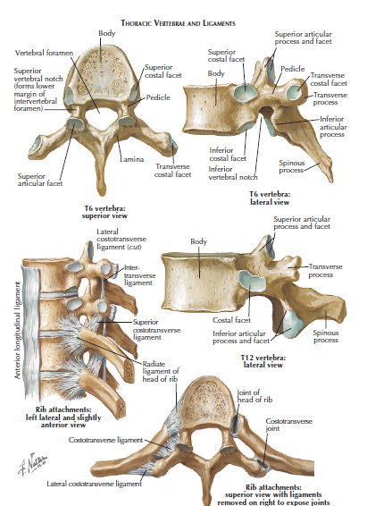

Slide 61
ΘΩΡΑΚΙΚΟΙ ΣΠΟΝΔΥΛΟΙ
Θ9-Θ12: μοιάζουν με οσφυϊκούς: έχουν φύματα παρόμοια με επικουρικές αποφύσεις και θηλοειδείς αποφύσεις
Θ12: το άνω ημιμόριο είναι θωρακικό με πλευρικές γλήνες και αρθρικές επιφάνειες που επιτρέπουν στροφικές κινήσεις και κάτω ημιμόριο οσφυϊκό αφού στερείται γληνών και έχει αρθρικές επιφάνειες που επιτρέπουν μόνο κάμψη και έκταση. Υπόκειται σε μεταβατικές τάσεις και είναι πιο επιρρεπής σε κατάγματα

Slide 62
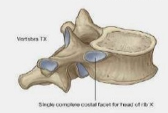
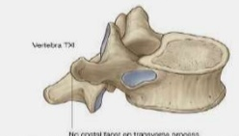
Θ10
Πλήρης γλήνη
Θ11
Χωρίς εγκάρσια γλήνη

Slide 63
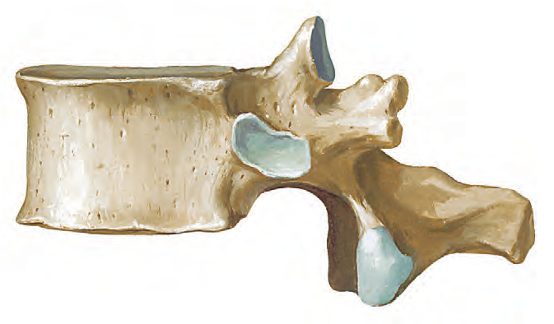
Θ12

Slide 64
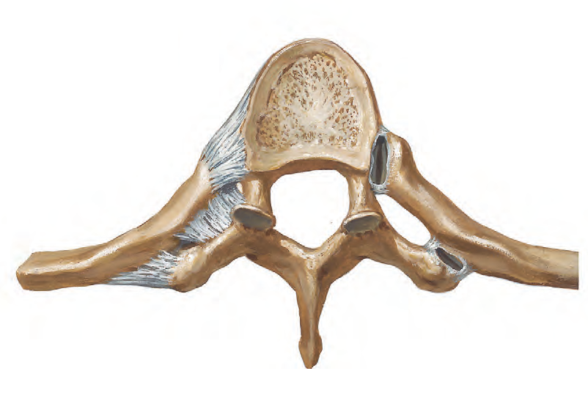

Slide 65
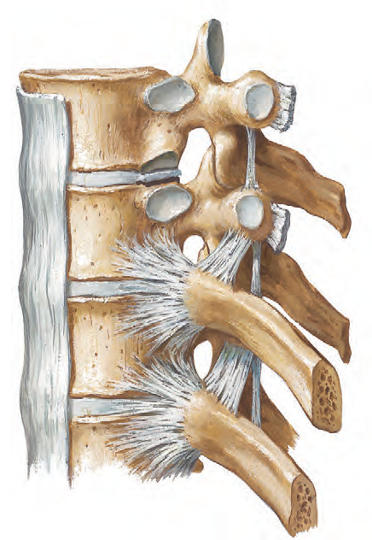

Slide 66
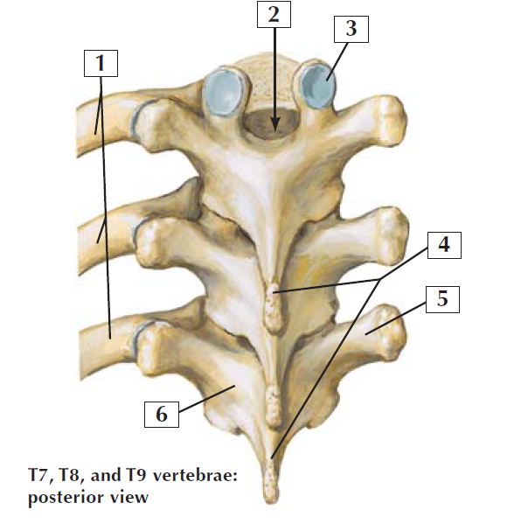
Πλευρά
Σπονδυλικός σωλήνας
Άνω αρθρική επιφάνεια
Ακανθώδης απόφυση
Εγκάρσια απόφυση
Πέταλο

Slide 67
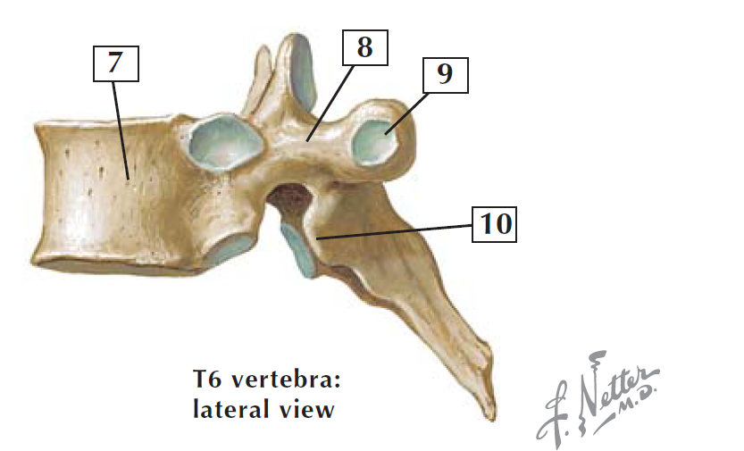
7. Σώμα
8. Μίσχος
9. Εγκάρσια πλευρική απόφυση
10. Κάτω αρθρική επιφάνεια

Slide 68
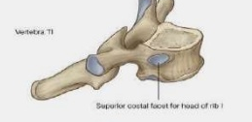
ΘΩΡΑΚΙΚΟΙ ΣΠΟΝΔΥΛΟΙ
Θ1-Θ4: μοιάζουν με αυχενικούς.
Θ1: άτυπος,
μικρή οριζόντια προέχουσα ακανθώδη απόφυση (σχεδόν όσο του Α7).
Έχει πλήρη πλευρική γλήνη στο άνω χείλος (άρθρωση με 1^{η} πλευρά) και πλευρικό ημιγλήνιο στο κάτω χείλος για άρθρωση με 2^{η} πλευρά.

Slide 69
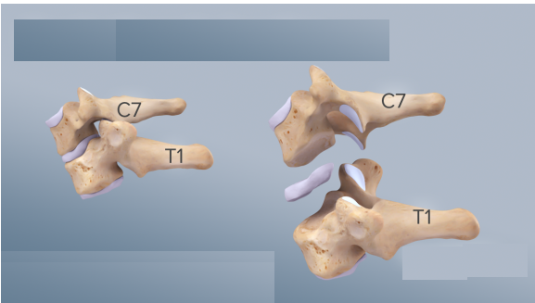

Slide 70
ΘΩΡΑΚΙΚΟΙ ΣΠΟΝΔΥΛΟΙ
Οι άτυποι Θ. σπ. (1, 10, 11 ,12) φέρνουν ολόκληρες πλευρικές γλήνες
Ημιγλήνια. Σε ζεύγη, επίπεδες, στα άνω και κάτω χείλη σωμάτων τυπικών θωρακικών σπ.
Μεταξύ τους παρεμβάλλεται ΜΣΔ. Κάτω ημιγλήνιο ενός ανώτερου σπ. με το άνω ημιγλήνιο κατώτερου σπ. και το οπ. έξω χείλος ΜΣΔ σχηματίζουν μονήρη γλήνη για να δεχτεί κεφαλή πλευράς που έχει ίδιο αριθμό με κατώτερο σπόνδυλο. (πλευρά 6 με το άνω ημιγλήνιο Θ6)

Slide 71
ΑΤΥΠΙΕΣ
Στο Θ1 οι άνω πλευρικές αρθρικές επιφάνειες δεν είναι ημιγλήνια αλλά πλευρικές γλήνες, επειδή δεν υπάρχουν ημιγλήνια στον Α7 σπ. Η 1^{η} πλευρά αρθρώνεται μόνο με Θ1 σπόνδυλο. Ο Θ1 έχει τυπικό κάτω ημιγλήνιο.
Ο Θ10 έχει μόνο ένα αμφοτερόπλευρα ζεύγος ολόκληρων πλευρικών γληνών, εν μέρει στο σώμα και εν μέρει στο μίσχο.
Οι Θ11 και Θ12 έχουν ένα μόνο μονήρες ζεύγος πλευρικών γληνών πάνω στους μίσχους.

Slide 72
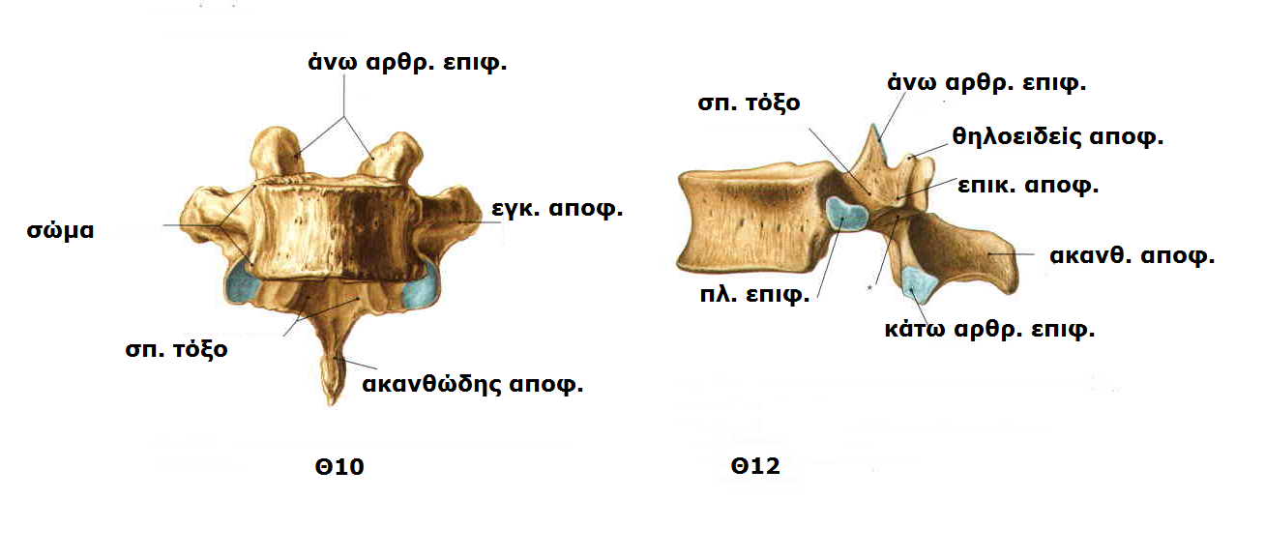

Slide 73
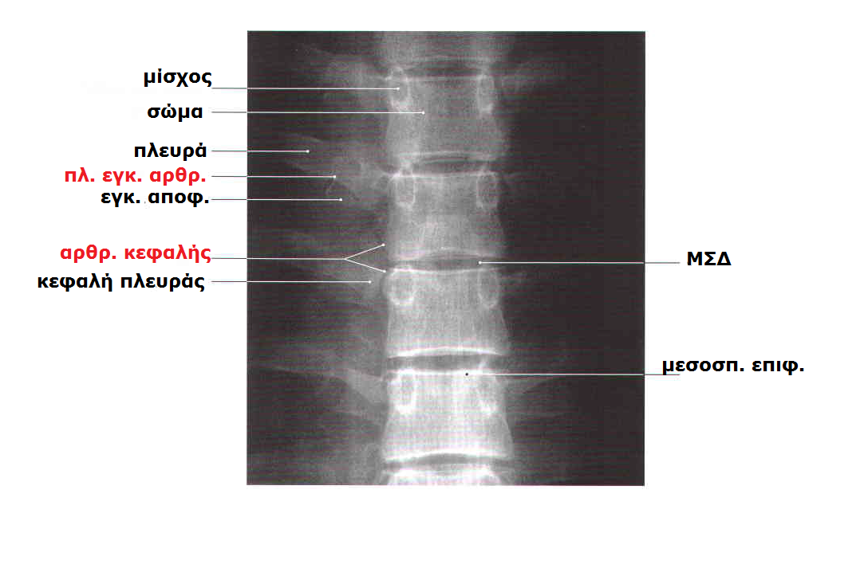

Slide 75
ΟΣΦΥΙΚΟΙ ΣΠΟΝΔΥΛΟΙ
Ογκώδη σώματα
Κάθετες αρθρικές αποφύσεις
Αρθρικές επιφάνειες επιμήκεις και στεφανιαίες, διευκολύνουν κάμψη-έκταση, επιτρέπουν πλάγια κάμψη, απαγορεύουν στροφή.
Επικουρικές αποφύσεις πάνω στις εγκάρσιες για πρόσφυση μεσεγκάρσιων μυών.
Θηλοειδείς αποφύσεις (οπ. επιφάνεια άνω αρθρικών αποφύσεων) πρόσφυση στους πολυσχιδείς και μεσεγκάρσιους μυς).
Ο5: Ο μεγαλύτερος κινητός σπ. ογκώδες σώμα και ογκώδεις εγκάρσιες αποφύσεις. Υποβαστάζει βάρος σώματος και το μεταδίδει στο ιερό οστό. Το σώμα χαμηλότερο προς τα εμπρός και είναι υπεύθυνος για την οσφυοϊερά γωνία.

Slide 79
Εγκάρσια απόφυση
Φύμα
Σπ΄τρήμα
Σώμα
Επικουρική απόφυση
Ακανθώδης απόφυση
Πέταλο
Θηλοειδής απόφυση
Άνω αρθρική επιφάνεια

Slide 80
ΜΣΔ
Σώμα
Μίσχος
Άνω αρθρική επιφάνεια
Εγκάρσια απόφυση
Ακανθώδης απόφυση
Κάτω αρθρική επιφάνεια απόφυση
Μεσοσπονδύλιοι τρήμα
Πέταλο

Slide 86
ΙΕΡΟ ΟΣΤΟ
5 συγχωνευμένοι ιεροί σπόνδυλοι. Μεταξύ ανώνυμων οστών και έχει σφηνοειδές σχήμα. Το κάτω ήμισυ δεν υποβαστάζει βάρος και το μέγεθος του μειώνεται. Το ιερό σταθεροποιεί την πύελο και μεταδίδει βάρος στην πυελική ζώνη. Ο ιερός σωλήνας αποτελεί τη συνέχει του σπ. σωλήνα μέσα στο ιερό οστό και περιέχει την ιππουρίδα. Στην οπ. επιφάνεια υπάρχουν 4 ζεύγη (πρόσθια και οπίσθια) ιερών τρημάτων για έξοδο ιερών ριζών.

Slide 87
ΙΕΡΟ ΟΣΤΟ
Η βάση του ιερού οστού σχηματίζεται από την άνω επιφάνεια Ι1 σπ. και αρθρώνεται με κάτω αρθρικές αποφύσεις Ο5.
Το οπίσθιο προβάλλον χείλος σώματος Ι1 ονομάζεται ακρωτήριο μαιευτήρων.
Η κορυφή ιερού οστού έχει ωοειδή αρθρική επιφάνεια για άρθρωση με κόκκυγα.

Slide 88
ΙΕΡΟ ΟΣΤΟ
Υποβαστάζει ΣΣ
Σχηματίζει οπίσθια μοίρα οστέινης πυέλου
Οσφυοϊερά γωνία: 130°-160°
Ιερό οστό πλατύτερο στις γυναίκες.
Σώμα Ι1 μεγαλύτερο στους άνδρες
Ο Ι5 (Ι4) δεν έχει ακανθώδη απόφυση
Οι ιεροί σπ. συνδέονται με υαλοειδή χόνδρο και χωρίζονται από ΜΣΔ. Η συγχώνευση ξεκινά μετά τα 20 έτη.

Slide 89
ΙΕΡΟ ΟΣΤΟ
Πυελική επιφάνεια ομαλή και κοίλη.
Ραχιαία επιφάνεια ανώμαλη, κυρτή.
5 εμφανείς ακρολοφίες.
Μέση ακρολοφία: συγχωνευμένες υποτυπώδεις ακανθώδεις αποφύσεις.
Διάμεσες ιερές ακρολοφίες: συγχωνευμένες αρθρικές αποφύσεις
Πλάγιες ιερές ακρολοφίες: συγχωνευμένες εγκάρσιες αποφύσεις
Ιερό σχίσμα: απουσία πετάλου και ακανθώδους απόφυσης Ι5 (Ι4).
Ιερά κέρατα: κάτω αρθρικές αποφύσεις Ι5

Slide 94
4. Άνω αρθρικές αποφύσεις
6. ΟΙ άρθρωση
7. Ιερά τρήματα
8.κόκυγας
9. Μέση ακρολοφία(Ακανθώδεις αποφύσεις)
10.Ιερά τρήματα

Slide 95
Οσφυοϊερά άρθρωση
Ακρωτήριο μαιευτήρων
Τελική γραμμή
Ιερά τρήματα
Εγκάρσια απόφυση κόκυγα
Κόκυγας
Εγκάρσιες γραμμές
Ιερό κύρτωμα
Πλάγια ακρολοφία
Μέση ακρολοφία
Διάμεση ακρολοφία

Slide 96
ΚΟΚΚΥΓΑΣ πουλί κούκος
Συγχώνευση 4+/-1 μικρών υποτυπωδών κοκκυγικών σπονδύλων.
Οι τελευταίοι 3 κ. σπ, συγχωνεύονται στη μέση ζωή.
Κ1: μεγαλύτερος και πλατύτερος. Συχνά συγχωνεύεται με ιερό οστό. Βραχείες εγκάρσιες αποφύσεις συνδέονται με ιερό οστό.
Οι υποτυπώδεις αρθρικές αποφύσεις σχηματίζουν κοκκυγικά κέρατα που αρθρώνονται με ιερά κέρατα.
Δε στηρίζει βάρος στην όρθια θέση
Παρέχει πρόσφυση στους γλουτιαίους και κοκκυγικούς μυς.

Slide 98
ΣΠΟΝΔΥΛΙΚΗ ΣΤΗΛΗ
Αθροιστική κατασκευή
33 σπόνδυλοι
Συνεχής ημιάκαμπτη στήλη
Αρθρώσεις: σπ. σωμάτων, σπ. τόξων, κρανιοατλαντική, ιερολαγόνια

Slide 103
ΜΕΣΟΣΠΟΝΔΥΛΙΕΣ ΑΡΘΡΩΣΕΙΣ
Οι αρθρώσεις των σπ. σωμάτων είναι συμφύσεις (δηλ. 2γενείς συγχορδώσεις), κατασκευασμένες να υποβαστάζουν βάρος
Οι ΜΣΔ παρέχουν ισχυρές προσφύσεις μεταξύ σπονδύλων ενώνοντας τους σε μία συνεχή ημιάκαμπτη στήλη. Οι ΜΣΔ υπεύθυνοι για το 25% ύψους ΣΣ.
Επιτρέπουν κίνηση μεταξύ σπονδύλων, επιτρέπουν παραμόρφωση και επανάκαμψη, απορροφούν δονήσεις

Slide 104
ΜΣΔ
Ινώδης δακτύλιος: συγκεντρικά πετάλια ινώδους χόνδρου. Οι ίνες κάθε πεταλίου φέρονται λοξά 30° από την κάθετο μεταξύ γειτονικών σπ. Οι ίνες παρακείμενων πεταλίων χιάζονται μεταξύ τους λοξά σχηματίζοντας γωνίες >60°. Αυτή η διάταξη επιτρέπει περιορισμένη στροφή μεταξύ παρακείμενων σπ.
Πηκτοειδής πυρήνας: κεντρική μοίρα ινώδους δακτυλίου. Χωρίς αγγείωση. Ημιδαρής: κατά τη γέννηση 88% νερό. Υπεύθυνος για ευκαμπτότητα και πλαστικότητα ΜΣΔ.
Γίνονται πλατύτεροι όταν συμπιέζονται, λεπτότεροι όταν τείνονται ή έλκονται.
Τα πετάλια είναι λιγότερα και λεπτότερα προς τα πίσω-ο πηκτοειδής πυρήνας τοποθετημένος πίσω από τη μέση γραμμή.

Slide 105
80°

Slide 110
ΜΣΔ
Α1-Α2. δεν υπάρχει ΜΣΔ.
Κατώτερος λειτουργικός ΜΣΔ στο Ο5-Ι1
Το πάχος αυξάνει προς τα κάτω.
Το σχετικό πάχος μεγαλύτερο στις αυχενικές και οσφυϊκές περιοχές, περισσότερο πρόσω

Slide 111
ΑΡΘΡΩΣΕΙΣ ΣΠΟΝΔΥΛΙΚΩΝ ΤΟΞΩΝ
Επίπεδες διαρθρώσεις μεταξύ άνω και κάτω αρθρικών αποφύσεων. Κινήσεις ολίσθησης. Το μέγεθος κίνησης εξαρτάται από σχετικό μέγεθος σπ. σώματος-ΜΣΔ.
Λεπτός αρθρικός θύλακος (πιο χαλαροί στην ΑΜΣΣ, πλατειά διακύμανση κίνησης)

Slide 112
Luschka
Άτυπες αρθρώσεις Luschka (διαρθρώσεις: μεταξύ αγκίστρων σωμάτων Α3, Α4-Α6, Α7 (κάτω σπ) και λοξοτμημένων κάτω και πλάγιων επιφανειών σωμάτων (άνω σπ). Οι αρθρώσει βρίσκονται και στα οπισθοπλάγια χείλη ΜΣΔ. Καλύπτονται από χόνδρο, εφυγραίνονται από υγρό, περιβάλλονται από θύλακο. Θέσεις σχηματισμού οστεοφύτων.

Slide 113
Luschka
Luschka
Luschka
Luschka

Slide 114
ΣΥΝΔΕΣΜΟΙ
Πρ. επιμήκης σύνδεσμος: ισχυρή, πλατιά ινώδης δεσμίδα. Καλύπτει πρ.πλ. επιφάνειες σπ. σωμάτων και ΜΣΔ. Εκτείνεται από πυελική επιφάνεια ιερού οστού μέχρι το πρ. φύμα Α1 και το ινιακό οστό
(πρ. ατλαντοαξονικός, ατλαντοϊνιακός συνδ.)
Ο μόνος που εμποδίζει την υπερέκταση
Οπ. Επιμήκης σύνδεσμος: στενότερος, ασθενέστερος. Εντός σπ. σωλήνα, κατά μήκος οπ. επιφάνειας σπ. σωμάτων. Προσφύεται στους ΜΣΔ. Εκτείνεται από Α2 έως ιερό οστό. Ανθίσταται ασθενώς στην κάμψη. Βοηθά στην πρόληψη οπίσθιας κήλης ΜΣΔ.

Slide 116
Επικουρικοί σύνδεσμοι
Ωχροί-μεσοτόξιοι: συνδέουν πέταλα παρακείμενων σπ.-οπ. τοίχωμα σπ. σωλήνα (κάθετα μεταξύ πετάλων-συγχωνεύονται στη μέση γραμμή). Ισχυροί και ελαστικοί, πιο παχείς στην ΟΜΣΣ, ανθίστανται στον αποχωρισμό σπ. πετάλων εμποδίζοντας την απότομη κάμψη ΣΣ και υποβοηθούν στην επαναφορά της μετά από κάμψη, και προλαμβάνουν κάκωση ΜΣΔ.
Μεσακάνθιοι: Συνδέουν ακανθώδεις αποφύσεις. Εκτείνονται από τη ρίζα προς την κορυφή.
Επακάνθιοι: συνδέουν κορυφές ακανθωδών αποφύσεων
Αυχενικός: ινοελαστικός ιστός από ινιακό όγκωμα και οπ. χείλος μείζονος τρήματος προς ακανθώδεις αποφύσεις αυχ. σπ.
Μεσεγκάρσιοι: παρακείμενες εγκάρσιες αποφύσεις

Slide 123
πρ. ατλαντοϊννιακός
Θύλακος ατλαντοϊνιακής άρθρωσης
Πλάγιος ατλαντοαξονικός
Πρόσθιος επιμήκης σ.
Πλάγιος ατλαντοϊνιακός θύλακος
Οπίσθιος ατλαντοϊνιακή μεμβράνη
9. Ζυγοαποφυσιακές αρθρωσεις

Slide 124
Πρόσθιος επιμήκης
ΜΣΔ
Υπερακάνθιος
Μεσακάνθιος
Οπίσθιος επιμήκης
Ωχρός σύνδεσμος
Λαγονοσφυικός
Ραχιαίος λαγονιερός
Ελάσσων ισχιοιερός
Μείζων ισχιοιερός

Slide 125
ΚΡΑΝΙΟΣΠΟΝΔΥΛΙΚΕΣ ΑΡΘΡΩΣΕΙΣ χωρίς ΜΣΔ
Ατλαντοϊνιακές: Κονδυλοειδείς. Άνω αρθρικές επιφάνειες πλ. ογκωμάτων άτλαντα με ινιακούς κόνδυλους.
Κάμψη-έκταση κεφαλής, πλάγια κάμψη.
Πρ. και οπ. Ατλαντοϊνιακός επιπωματικός υμένας: περιορίζουν υπερβολικές κινήσεις

Slide 126
ΚΡΑΝΙΟΣΠΟΝΔΥΛΙΚΕΣ ΑΡΘΡΩΣΕΙΣ χωρίς ΜΣΔ
Ατλαντοαξονικές: 2 πλάγιες επίπεδες -τύπου ολίσθησης (κάτω επιφάνεια πλ. ογκωμάτων Α1 και άνω αρθρικών επιφανειών Α2) και μία μέση ατλαντοαξονική- τροχοειδής (οδόντας και πρ. τόξο άτλαντα).
Στροφή κεφαλής: το κρανίο και ο Α1 στρέφονται πάνω στον Α2. Ο οδόντας αποτελεί τον άξονα περιστροφής και συγκρατείται σε θήκη: πρόσω-πρ. τόξο άτλαντα, οπίσω - εγκάρσιος σύνδεσμος.

Slide 130
ΚΙΝΗΣΕΙΣ ΣΣ παράγοντες που επηρεάζουν
Πάχυνση ελαστικότητα ΜΣΔ
Προσανατολισμός αρθρικών αποφύσεων
Τάση αρθρικών θυλάκων
Τάση μυών και συνδέσμων
Πρόσφυση θωρακικού κλωβού
Ποσότητα περιβαλλόντων ιστών

Slide 131
ΚΙΝΗΣΕΙΣ ΣΣ
Μυς ράχης
Πρόσθιοι και πλάγιοι κοιλιακοί μυς
Πιο ελεύθερες στην ΑΜΣΣ : ΜΣΔ σχετικά πιο παχείς, αρθρικές επιφάνειες μεγάλες και οριζόντιες, θύλακοι χαλαροί, ο λαιμός λεπτός. Η κάμψη μέγιστη στην ΑΜΣΣ. Πλάγια κάμψη μέγιστη. Στροφή.
ΟΜΣΣ: αρθρικές επιφάνειες οβελιαίες, η έκταση πιο εκτεταμένη από την κάμψη, παρεμποδίζεται η στροφή (κλειδωμένες αρθρικές αποφύσεις). Πλάγια κάμψη μέγιστη.
ΘΜΣΣ: λεπτοί ΜΣΔ, σταθερότητα από σύνδεση με θωρακικό κλωβό, οι αρθρικές επιφάνειες είναι επικεντρωμένα στο σπ. σώμα, επιτρέπουν στροφή. Περιορισμένη η κάμψη και πλάγια κάμψη.

Slide 132
ΚΙΝΗΣΕΙΣ ΠΑΡΑΚΕΙΜΕΝΩΝ ΣΠΟΝΔΥΛΩΝ
Γίνονται στους εύπλαστους πηκτοειδείς πυρήνες (άξονας) και αρθρικές αποφύσεις.
Μικρές κινήσεις μεταξύ σπονδύλων, ιδίως στη ΘΜΣΣ, αλλά παράγουν κινητικότητα όλης της ΣΣ.

Slide 139
ΚΑΜΠΕΣ ΣΣ
Θωρακική και ιερή κύφωση: πρωταρχικές-αναπτυξιακές. Αναπτύσσονται κατά την εμβρυική περίοδο και διατηρούνται σε όλη την περίοδο της ζωής (διαφορά ύψους πρ. και οπ. μερών σπ)
Αυχενικές και οσφυϊκές λορδώσεις: Επίκτητες-σχετίζονται με όρθια στάση. Εμφανίζονται στην εμβρυική περίοδο αλλά γίνονται εμφανείς στη βρεφική ηλικία (διαφορά πάχους πρ. και οπ. μερών ΜΣΔ). Οι καμπές προσφέρουν ευλυγισία (απορρόφηση δονήσεων) ενισχύοντας δράση ΜΣΔ.
Εκτείνοντες ράχης και κοιλιακοί καμπτήρες μυς: υποστηρίζουν καμπές.

Slide 140
ΜΥΣ ΡΑΧΗΣ
ΕΤΕΡΟΧΘΟΝΕΣ
Παράγουν κινήσεις άκρων και αναπνοής.
Επιπολής στιβάδα: τραπεζοειδής, πλατύς ραχιαίος, ανελκτήρας ωμοπλάτης, ρομβοειδής): συνδέουν αξονικό σκελετό με ΑΑ (ωμική ζώνη και βραχίονα)
Διάμεση στιβάδα: οπίσθιος οδοντωτός (άνω και κάτω). Επιπολής αναπνευστικοί μυς. Νεύρωση από μεσοπλεύρια νεύρα (4+4)(πρ. κλάδοι νωτιαίων νεύρων, ΧΙ)

Slide 141
ΕΤΕΡΟΧΘΟΝΕΣ
ΟΠ. ΜΥΣ ΣΚΕΛΕΤΟΥ που προσφύονται στην ωμική ζώνη
ΜΥΣ | ΕΚΦΥΣΗ | ΚΑΤΑΦΥΣΗ | ΝΕΥΡΩΣΗ | ΛΕΙΤΟΥΡΓΙΑ
ΕΠΙΦΑΝΕΙΑΚΟΙ
Τραπεζοειδής 3 μοίρες | Έξω ινιακό όγκωμα-ακανθώδεις απ. (Α7-Θ12), αυχ. σύνδ | Έξω 1/3 κλείδας- ακρώμιο και άκανθα ωμοπλάτης | ΧΙ | Κατιούσα : ανυψώνει, Ανιούσα καθελκύει, Μέση έλκει, Αν + Κατ στρέφει ωμογλήνη προς τα άνω
Πλατύς ραχιαίος | ακανθώδεις απ. (Θ6-Θ12), θωρ.οσφ. Περ., λαγ. Ακρολοφία Κατωτ 3-4 πλευρές | Έδαφος αύλακας τ. μακράς κεφαλής δικέφαλου βραχιόνιου μυ | θωρακο-ραχιαίο ν. (Α6, Α7, Α8) | Έκταση, προσαγωγή, έσω στροφή. Ανυψώνει σώμα (αναρρίχηση)
ΕΝΔΙΑΜΕΣΟΙ
Ανελκτήρας ωμοπλάτης | Οπ. Φύματα εγκ. Αποφύσεων Α1-Α4 | Έσω χείλος ωμοπλάτης | Ραχιαίο ν. ωμοπλάτης (Α5) και αυχενικά ν (Α3, Α4) | Ανυψώνει ωμοπλάτη Στρέφει ωμογλήνη προς τα κάτω
Ελάσσων + Μείζων ρομβοειδής | Αυχ. συνδ.-ακ. απ. Α7-Θ1 Ακ απ. Θ2-Θ5 | Έσω περάς άκανθας Έσω χείλος ωμοπλάτης | Ραχιαίο ν. ωμοπλάτης (Α4, Α5) | Σταθεροποιούν ωμοπλάτη Έλκουν ωμοπλάτη για να χαμηλώσει ωμογλήνη

Slide 142
ΕΠΙΦΑΝΕΙΑΚΟΙ ΚΑΙ ΕΝΔΙΑΜΕΣΟΙ ΜΥΣ ΡΑΧΗΣ-ΕΤΕΡΟΧΘΟΝΕΣ
ΕΠΙΦΑΝΕΙΑΚΟΙ
Δρουν στην ωμοπλάτη
ΕΝΔΙΑΜΕΣΟΙ
Επικουρικοί αναπνοής,
σύνδεση με πλευρές

Slide 145
ΜΥΣ ΡΑΧΗΣ
ΑΥΤΟΧΘΟΝΕΣ: νευρώνονται από οπ. κλάδους νωτιαίων νεύρων
Διατηρούν στάση κορμού-επιτελούν κυρίως έκταση, ελέγχουν κινήσεις ΣΣ (μικροί μυς, ιδιοδεκτικότητα).
Επιφανειακοί: σπληνιοειδής
Ενδιάμεσοι: ορθοτήρες
Εν τω βάθει: εγκάρσιοι νωτιαίοι

Slide 147
ΕΠΙΠΟΛΗΣ ΣΤΙΒΑΔΑ ΑΥΤΟΧΘΟΝΩΝ ΜΥΩΝ ΡΑΧΗΣ
ΕΠΙΦΑΝΕΙΑΚΟΙ
ΜΥΣ | ΕΚΦΥΣΗ | ΚΑΤΑΦΥΣΗ | ΝΕΥΡΩΣΗ | ΛΕΙΤΟΥΡΓΙΑ
Σπληνιοειδής | Αυχ. Συνδεσμο, ακανθώδεις αποφύσεις Α7-Θ3 | Μαστοειδή απόφυση-άνω αυχενική γραμμή Φύματα εγκ. αποφύσεων | Οπ. Κλάδοι νωτιαίων νεύρων | Ετερο. Κάμψη λαιμού, στροφή προς δρώντα μυ Άμφω: έκταση κεφαλής και λαιμού
Εκφύονται από μέση γραμμή εκτείνονται προς τα άνω και έξω.
Καλύπτουν και συγκρατούν εν τω βάθει αυχενικούς μυς στη θέση τους

Slide 148
ΔΙΑΜΕΣΗ ΣΤΙΒΑΔΑ ΑΥΤΟΧΘΟΝΩΝ ΜΥΩΝ ΡΑΧΗΣ
ΚΥΡΙΟΙ ΕΚΤΕΙΝΟΝΤΕΣ ΜΥΣ ΡΑΧΗΣ
ΜΥΣ | ΕΚΦΥΣΗ | ΚΑΤΑΦΥΣΗ | ΝΕΥΡΩΣΗ | ΛΕΙΤΟΥΡΓΙΑ
Ορθοτήρας του κορμού |  |  | Οπ. Κλάδοι νωτιαίων νεύρων | Ετερο: κάμψη ΣΣ προς τα έξω Άμφω: έκταση ΣΣ και κεφαλής
Σε αύλακα μεταξύ ακανθωδών αποφύσεων και γωνιών πλευρών.
Λαγονοπλευρικός: (έξω) οσφ-θωρ-αυχ
Μήκιστος: (διάμεση στήλη) θωρ-αυχ-κεφ
Ακανθώδης: (έσω στήλη) θωρ-αυχ-κεφ
Κοινή έκφυση: μέσω ενός πλατέως τένοντος από τη λαγόνια ακρολοφία, ιερό οστό,
ΙΛ σύνδεσμοι, οσφυϊκές ακανθώδεις αποφύσεις
Κατάφυση: πλευρές, εγκάρσιες αποφύσεις, κρανίο

Slide 149
ΕΝ ΤΩ ΒΑΘΕΙ ΣΤΙΒΑΔΑ ΑΥΤΟΧΘΟΝΩΝ ΜΥΩΝ ΡΑΧΗΣ
ΜΥΣ | ΕΚΦΥΣΗ | ΚΑΤΑΦΥΣΗ | ΝΕΥΡΩΣΗ | ΛΕΙΤΟΥΡΓΙΑ
Εγκαρσιοακανθώδης |  |  | Οπ. Κλάδοι νωτιαίων νεύρων | έκταση
Ημιακανθώδης |  |  |  | Έκταση, περιστροφή
Πολυσχιδής |  |  |  | Σταθεροποιεί ΣΣ
Στροφείς των νώτων |  |  |  | Σταθεροποιούν σπ, τοπικές κινήσεις περιστροφής ΣΣ
Μεσακάνθιοι |  |  |  | Έκταση στροφή ΣΣ
Μεσεγκάρσιοι |  |  |  | Πλάγια κάμψη ΣΣ, σταθεροποίηση
Ανελκτήρες πλευρών |  |  |  | Ανυψώνουν πλευρές, πλάγια κάμψη
Έκφυση από εγκάρσιες αποφύσεις, φέρονται στις ακανθώδεις αποφύσεις των ανώτερων σπ.
Στην αύλακα μεταξύ εγκάρσιων και ακανθωδών αποφύσεων

Slide 150
ΙΝΙΟΑΥΧΕΝΙΚΟΙ ΜΥΣ-ΥΠΙΝΙΔΙΟ ΤΡΙΓΩΝΟ
ΜΥΣ | ΕΚΦΥΣΗ | ΚΑΤΑΦΥΣΗ | ΝΕΥΡΩΣΗ | ΛΕΙΤΟΥΡΓΙΑ
Μείζων οπίσθιος ορθός κεφαλικός | ΑκαθδηαπόφυσηΑ2 | Κάτω αυχ. Γραμμη | Α1 οπ. Κλάδος –(υπινίδιο νεύρο) | Έκταση κεφαλής
Ελάσσων οπίσθιος ορθός κεφαλικός | Οπ.τόξο Α1 | Κάτω αυχ. Γραμμή
Κάτω λοξός κεφαλικός | Οπ. τόξο Α2 | εγκ,.αποφ. Α1 |  | Στροφή Α1 στον Α2
Άνω λοξός κεφαλικός | Εγκ.απόφυση Α1 | Μεταξύ άνω και κάτω αυχ. γραμμής |  | Πλάγια κάμψη

Slide 151
Σπληνιοιειδής
Λαγονοπλευρικός
Μήκιστος
Ακανθώδης
Ορθός κεφαλικός
Κάτω λοξός κεφαλικός
Άνω λοξός κεφαλικός

Slide 152
ΜΥΣ ΡΑΧΗΣ
Δρουν ως στατικοί μυς-σταθεροποιητές. Μικρότεροι μυς: μεγαλύτερη πυκνότητα ΝΜΑ- παράγουν πιο ακριβείς κινήσεις.
Οι στροφείς νώτων είναι τόσο μικροί που είναι αμφίβολο αν παράγουν κίνηση λειτουργούν περισσότερο ως κινησιολογικοί ελεγκτές, οι μεγαλύτεροι μυς είναι παραγωγοί κίνησης.

Slide 158
Λαγονοπλευρικός
Μήκιστος
Ακανθώδης

Slide 159
Αυχενικοί στροφείς
Πολυσχιδείς
Μεσοακανθώδεις
Μεσεγκάρσιοι
Ανελκτήρες πλευρών

Slide 166
ΚΙΝΗΣΗ ΑΜΣΣ
ΚΑΜΨΗ | ΕΚΤΑΣΗ | ΠΛΑΓΙΑ ΚΑΜΨΗ | ΣΤΡΟΦΗ
Άμφω επιμήκους τραχηλικού, σκαληνοί, Στ.κλ.μστ | Άμφω Σπληνιοειδής Ανελκτηρας ωμοπλάτης, Λαγονοπλευρικος Ημιακανθώδης κεφαλικός Ημιακανθώδης αυχενικόςΜήκιστος πολυσχιδής Εν τω βάθει στιβάδα τραπεζοειδής | Ετερο λαγονοπλευρικού Μηκιστού, σπληνιοειδή μεσεγκάρσιοι, σκαληνοί | Ετερο Στροφέων νώτων, ημιακανθώδης κεφ και αυχ , πολυσχιδής, σπληνιοειδής

Slide 167
ΚΙΝΗΣΕΙΣ ΑΤΛΑΝΤΟΪΝΙΑΚΩΝ ΑΡΘΡΩΣΕΩΝ
ΚΑΜΨΗ | ΕΚΤΑΣΗ | ΠΛΑΓΙΑ ΚΑΜΨΗ
Επιμήκης κεφαλικός Πρ. ορθός κεφαλικός Πρ. στ.κλ.μαστ. Άνω και κάτω υοειδούς οστού μυς | Οπ. Ορθοί κεφαλικοί Άνω λοξοί κεφαλικοί Σπληνιοειδέις Μήκιστός Τραπεζοείδής | Στ. κλ..μαστ Άνω λοξοί κεφαλικοί Πλάγιος ορθός κεφαλικός Μήκιστος κεφαλικός Σπληνιοειδής κεφαλικός

Slide 169
ΑΤΛΑΝΤΟΑΞΟΝΙΚΗ ΑΡΘΡΩΣΗ

Slide 170
ΚΙΝΗΣΕΙΣ ΑΤΛΑΝΤΟΑΞΟΝΙΚΩΝ ΑΡΘΡΩΣΕΩΝ
ΣΤΡΟΦΗ ΟΜΟΠΛΕΥΡΑ | ΣΤΡΟΦΗ ΕΤΕΡΟΠΛΕΥΡΑ
Κάτω λοξός κεφαλικός | Στ.κλ..μαστ.
Οπίσθιο ορθός κεφαλικός (μείζων και ελάσσων) | Ημιακανθώδης κεφαλικός
Μήκιστος κεφαλικός
Σπληνιοειδής κεφαλικός
9Ο°

Slide 171
ΚΙΝΗΣΕΙΣ ΑΜΣΣ

Slide 174
ΕΚΤΑΣΗ ΑΜΣΣ

Slide 175
ΠΛΑΓΙΑ ΚΑΜΨΗ ΑΜΣΣ

Slide 176
ΚΑΜΨΗ ΑΜΣΣ

Slide 177
ΚΙΝΗΣΗ ΘΜΣΣ-ΟΜΣΣ
ΚΑΜΨΗ | ΕΚΤΑΣΗ | ΠΛΑΓΙΑ ΚΑΜΨΗ | ΣΤΡΟΦΗ
Άμφω ορθοί κοιλιακοί, μείζων ψοΐτης, βαρύητα | Άμφω Ορθοτήρες κορμού, πολυσχιδείς, ημιακανθώδεις θωρακικοί | Ετερο Λαγονοπλευρικός, μήκιστος, πολυσχιδής, έσω και έξω λοξός, τετράγωνος οσφυϊκός, ρομβοειδείς, πρ. οδοντωτός, | Ετερο Στροφείς νώτων, Λαγονοπλευρικός, Πολυσχιδής, έσω και έξω λοξός σπληνιοειδής

Slide 179
ΚΑΜΨΗ ΣΣ

Slide 181
ΕΚΤΑΣΗ ΘΜΣΣ-ΟΜΣΣ

Slide 182
ΠΛΑΓΙΑ ΚΑΜΨΗ ΟΜΣΣ

Slide 183
ΠΛΑΓΙΑ ΚΑΜΨΗ ΣΣ

Slide 186
Αυχενική πλευρά: μεγεθυμένη μικρή μοίρα εγκάρσιας απόφυσης, μπροστά από το εγκάρσιο τρήμα. 1-2 % πληθυσμού. 60% άμφω
Δισχιδής ράχη: αποτυχία ανάπτυξης νευρικού τόξου Ο5-Ι1 και ένωσης τους πίσω από το σπ. Σωλήνα.
Κυστική δισχιδής ράχη: πλήρης αποτυχία (+μηνιγγοκήλη, μηνιγγομυελοκήλη, ελλείμματα νευρικού σωλήνα)

